Slide 1
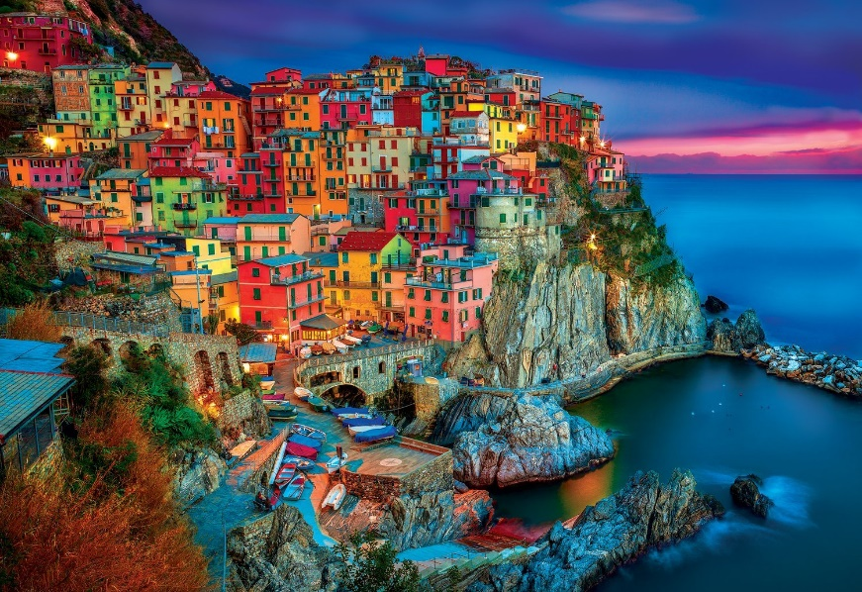
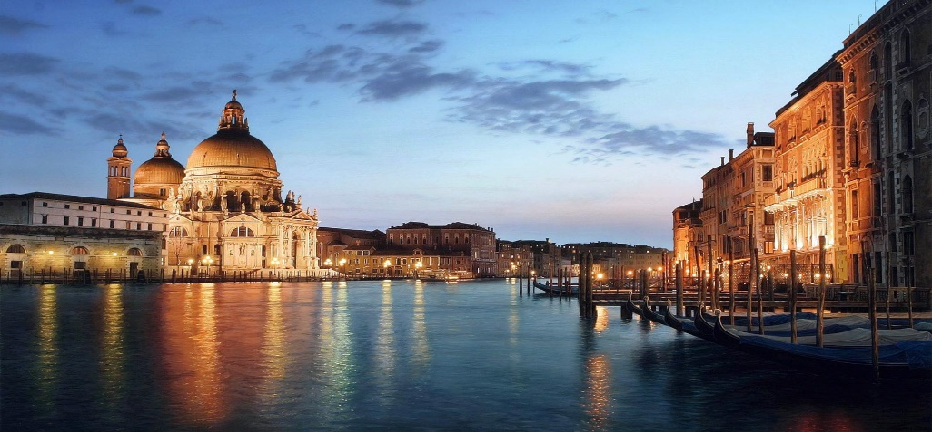
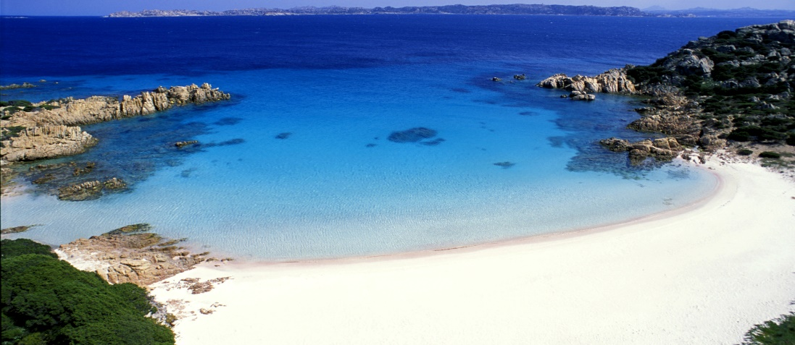
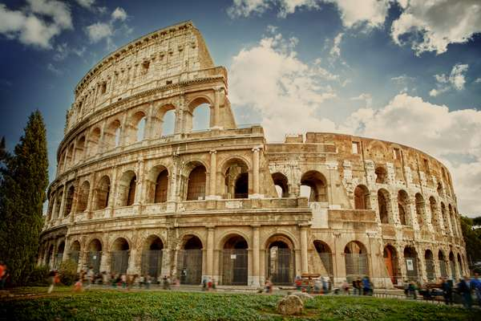
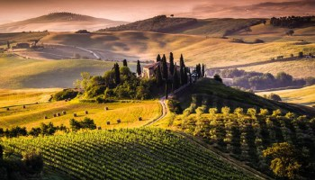
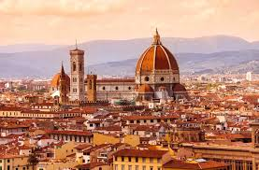
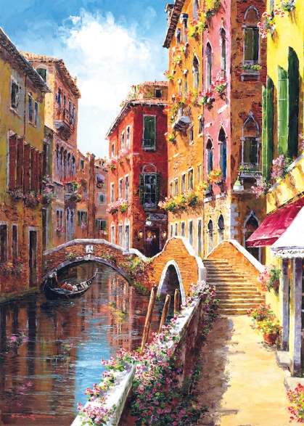
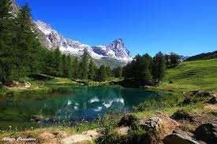
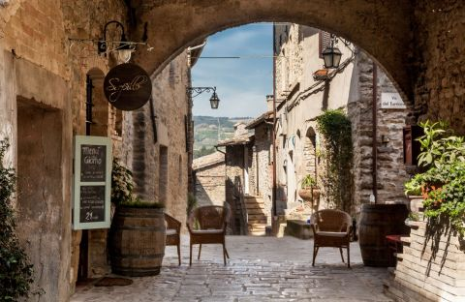
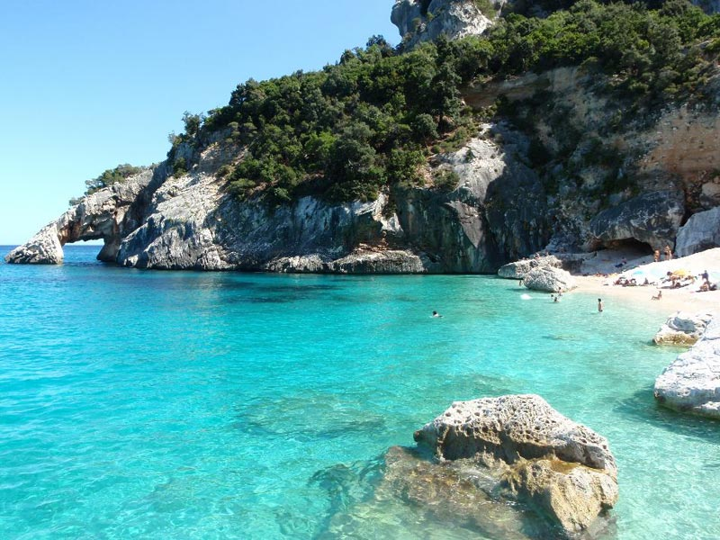
ITALIANO
PER
VIAGGIATORI

Slide 2
SCIOGLILINGUA
Figlia, sfoglia la foglia sfoglia la foglia, figlia
Se il coniglio gli agli ti piglia,
levagli gli agli e tagliagli gli artigli.

Slide 3
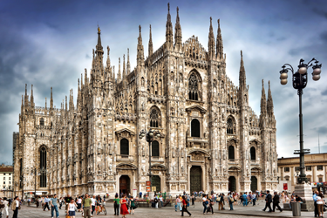
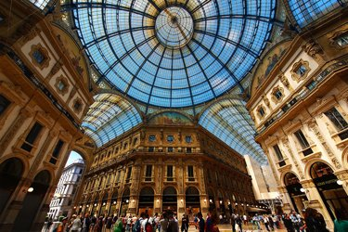
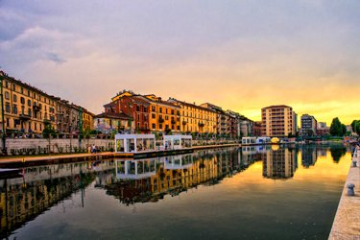
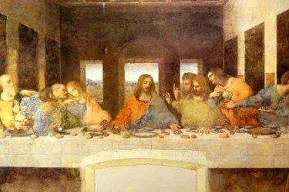
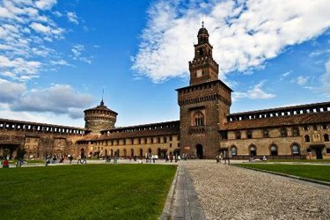
MILANO
Glossario
Duomo Дуомо
Cenacolo Тайная вечеря
Castello Замок
Galleria Галерея
Navigli миланские каналы
Duomo di Milano
Galleria Vittorio Emanuele II
Castello Sforzesco
Il cenacolo di Leonardo da Vinci
I Navigli

Slide 4
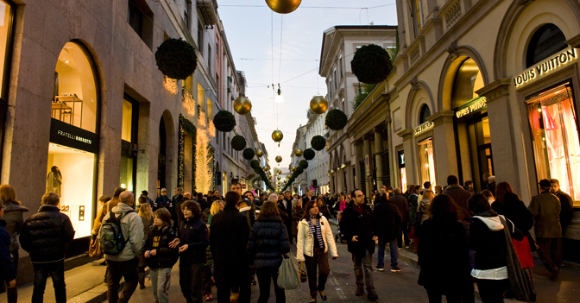
Shopping a Milano, la città della moda
Via Montenapoleone

Slide 5
Dialogo in negozio
Buongiorno! Serve aiuto?
Sì, grazie! Vorrei un vestito elegante
Lungo o corto? E che taglia?
Lungo. Taglia 44
Bene. C’è un vestito blu, rosso, verde e rosa.
Mi piace il vestito rosso, ma è piccolo!
Provi il vestito verde.
Come sto?
Le sta bene! È perfetto!
Quanto costa?
Questo vestito è in saldo e costa 10 euro.
Lo prendo. Grazie!
Arrivederci!
Glossario
Vestito платье
Taglia размер
Mi piace Мне это нравится
Perfetto отлично
Quanto costa Сколько стоит
Saldi распродажа

Slide 6
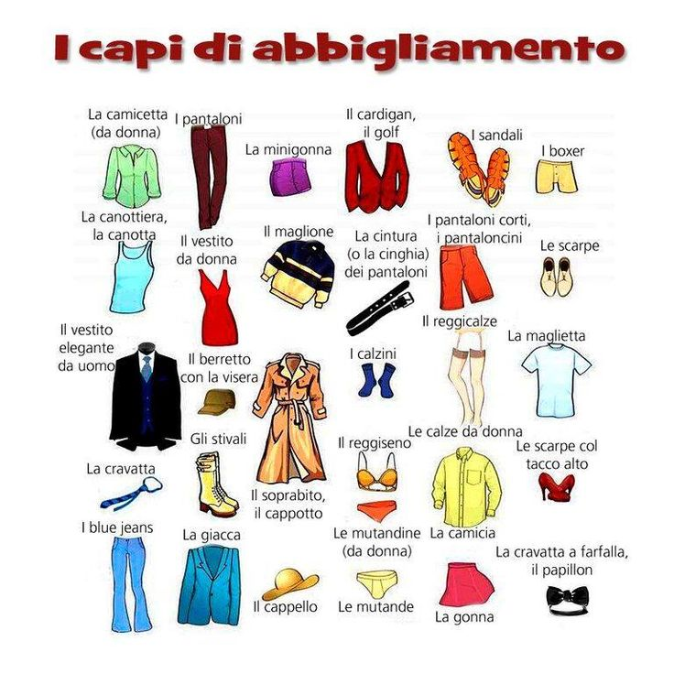

Slide 7
GRAMMATICA

Slide 9
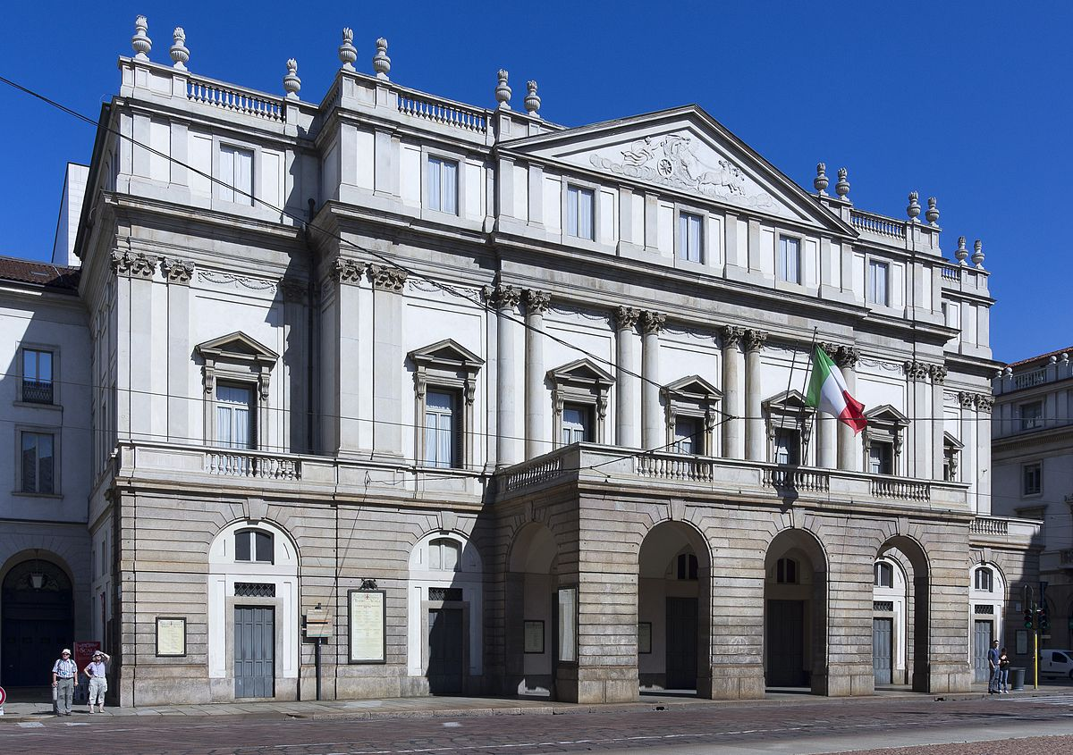
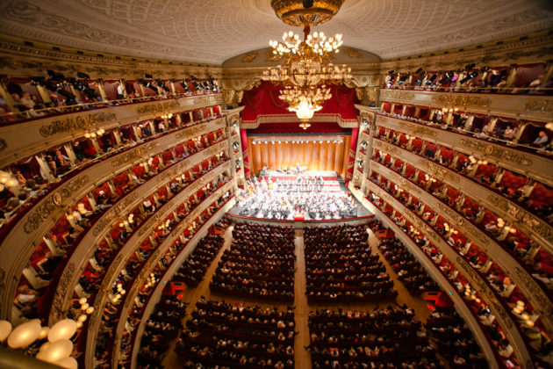
Andiamo a Teatro!
Teatro La Scala
Glossario
Biglietto билет
Concerto концерт
Comprare купить
Sera вечер
Vorrei comprare i biglietti per il concerto di questa sera.
Quanti biglietti?
Due.
Sono 8 euro a biglietto. In totale 16 euro.
Ecco a lei. Grazie!
Arrivederci!
Va, pensiero – Nabucco – Giuseppe Verdi
https://www.youtube.com/watch?v=fR_-U2omIEM

Slide 10
